Slide 1
股票价格预测
小组成员：李雨晴、李林瀚、崔文耀
Notes:
The paper i want to share today is Scalable Maximal Subgraph Mining with Backbone-Preserving Graph Convolutions.
I think this is a pretty good work.

Slide 2
目 录
1
数据分析及预处理
CONTENTS
2
模型训练
3
模型评估
4
可视化部署
5
NEXT

Slide 3
数据分析
01
数据分析

Slide 4
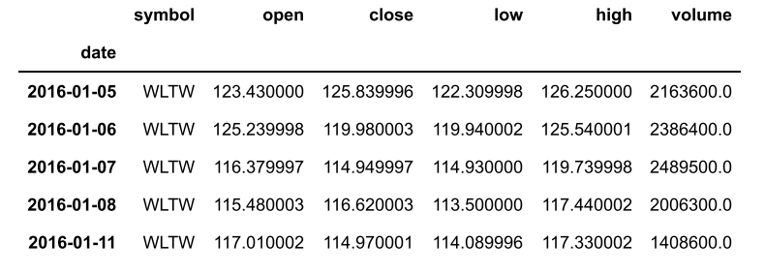
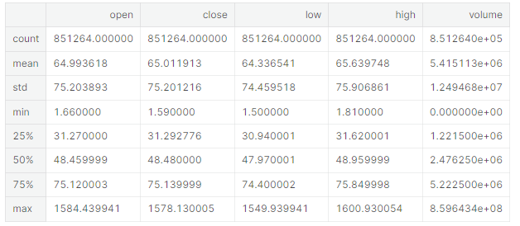
数据预处理
01
数据示例
数据简要分析
数据包含时间、股票名称、开盘收盘价、当天最低、当天最高、成交量
New York Stock Exchange
https://www.kaggle.com/datasets/dgawlik/nyse/code?datasetId=854&sortBy=voteCount
Notes:
The author propose two method on spelling correction task, named DORM and WOAM.
DORM, combine phonetic information.
WOAM, combine word and phonetic information.

Slide 5
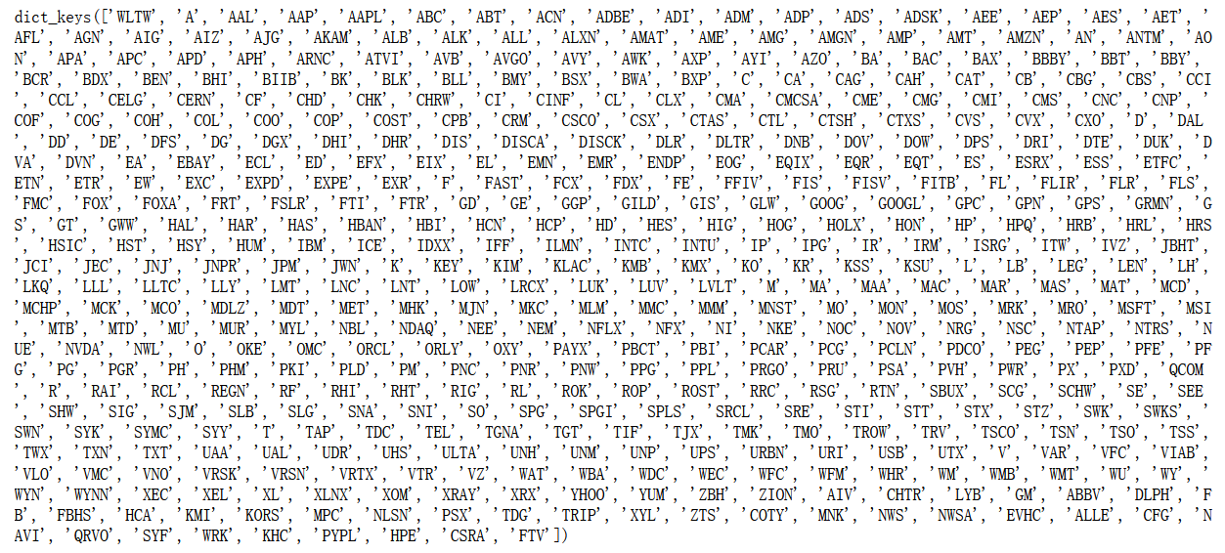
数据预处理
01
数据实体（代表每一个股票的实体）
总共有501支股票。
我们对这些股票数据
进行数据清洗。
删除了离群点股票数据、
并对缺失数据进行填充。
最终得到了496
支股票的数据。
Notes:
The author propose two method on spelling correction task, named DORM and WOAM.
DORM, combine phonetic information.
WOAM, combine word and phonetic information.

Slide 6
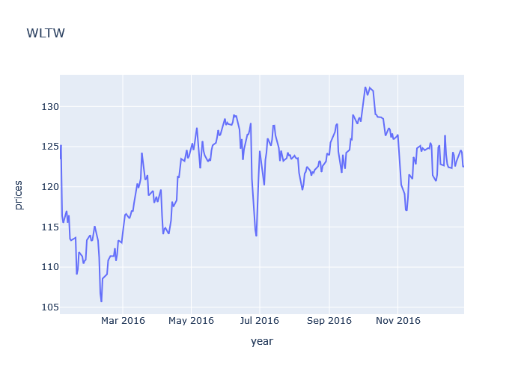
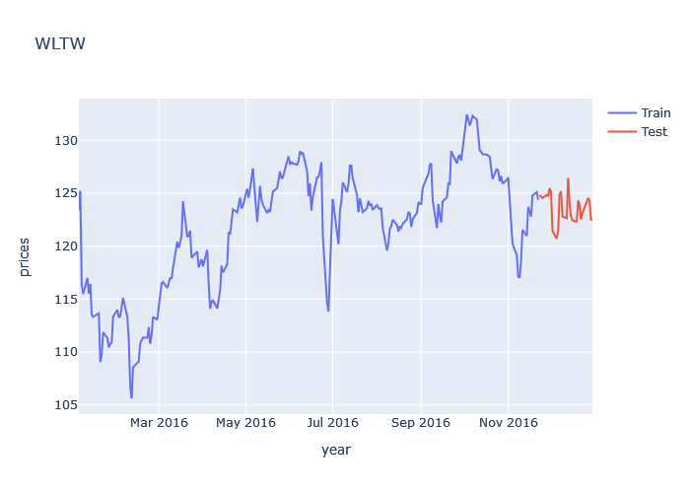
数据分析
01
数据集切分。
根据每一个实体单位的股票历史数据进行切分。比例为9：1（训练集、测试集）
原始股票历史数据（开盘价）。
Notes:
Let’s begin with the definition of spelling correction.
Give a sentence X, it may have some error character, we need to find out them and correct replace them with the right character and finally we change the input sentence X into right sentence Y.

Slide 7
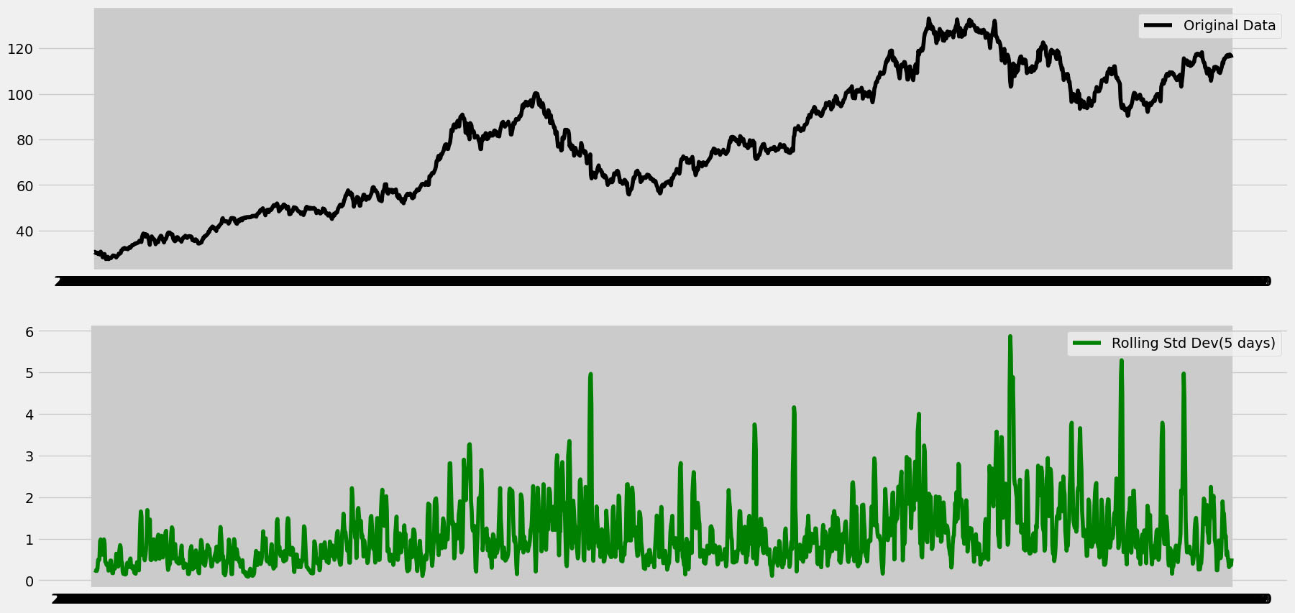
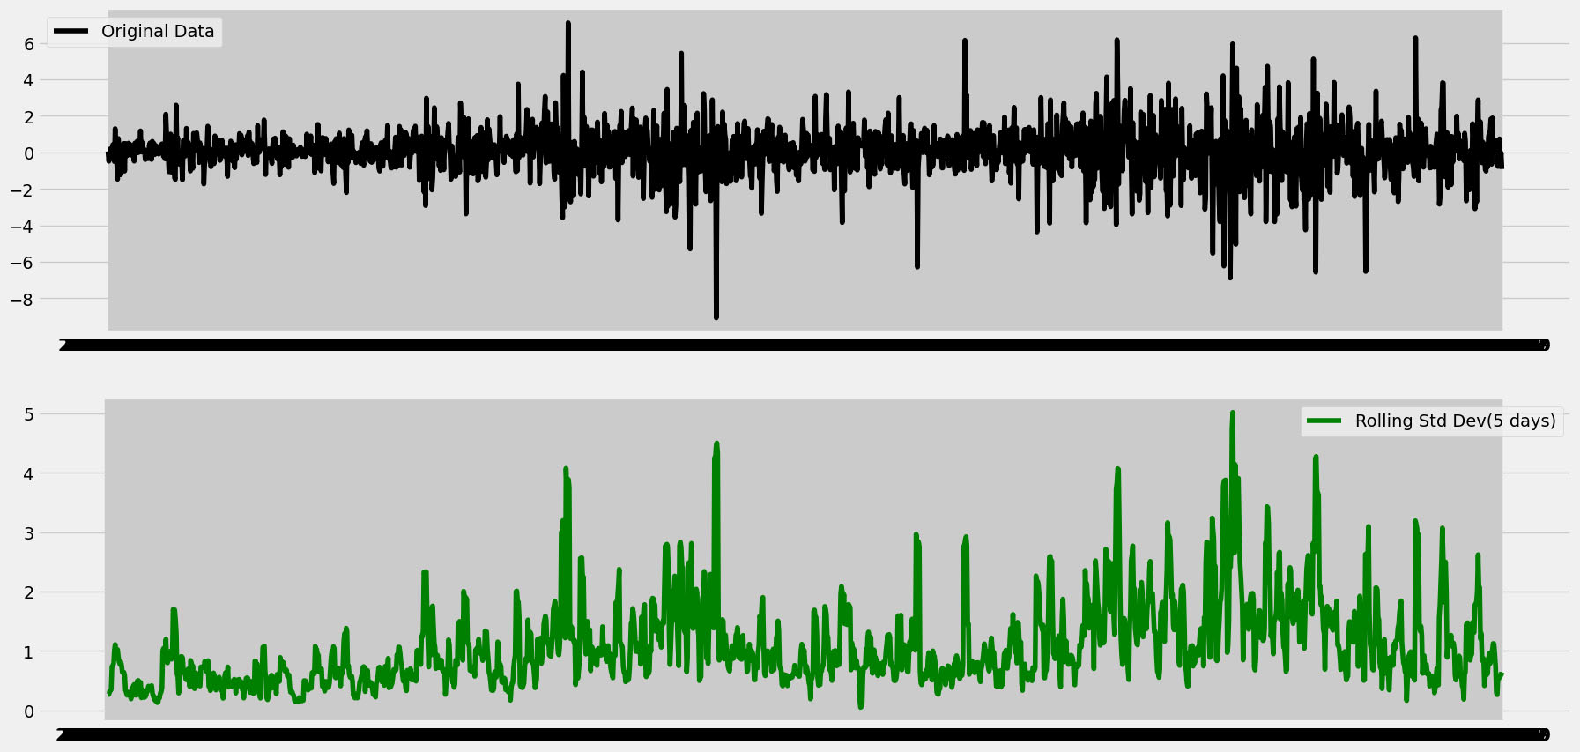
数据分析
01
差分处理及平稳性检验
将非平稳的时间序列使用差分的方式处理成平稳的时间序列。
Notes:
Let’s begin with the definition of spelling correction.
Give a sentence X, it may have some error character, we need to find out them and correct replace them with the right character and finally we change the input sentence X into right sentence Y.

Slide 8
模型训练
02
trian

Slide 9
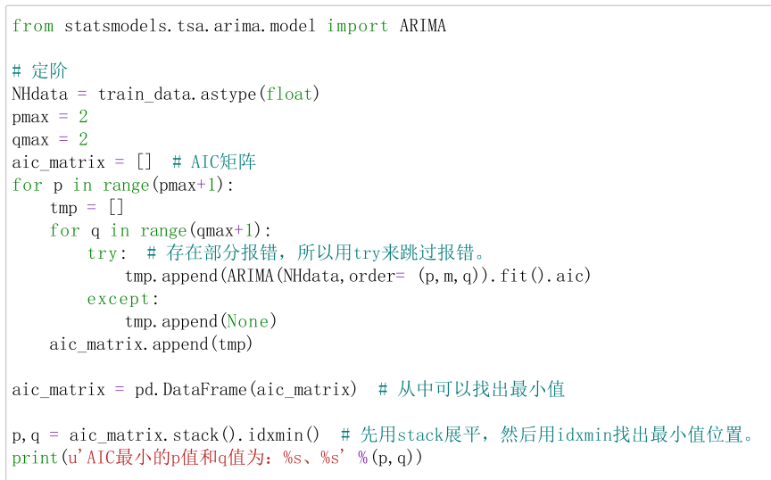
Approach
02
ARIMA模型:
ARIMA参数拟合
数据集切分，训练集、验证集、测试集
ARIMA参数拟合
Notes:
The author propose two method on spelling correction task, named DORM and WOAM.
DORM, combine phonetic information.
WOAM, combine word and phonetic information.

Slide 10
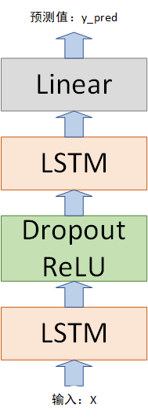
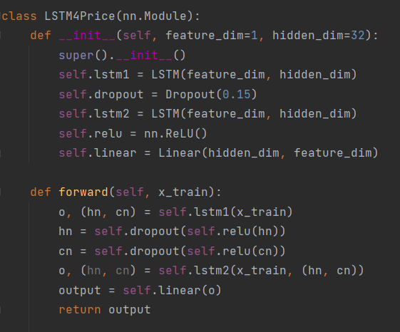
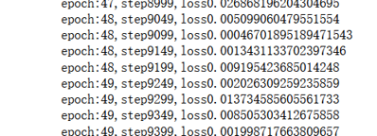
Approach
02
LSTM模型:
模型包含两层LSTM，最终经过一个线性层得到最后的预测结果。
loss: MSE均方误差
MSE: 0.091
Notes:
The author propose two method on spelling correction task, named DORM and WOAM.
DORM, combine phonetic information.
WOAM, combine word and phonetic information.

Slide 11
模型评估
03
trian

Slide 12
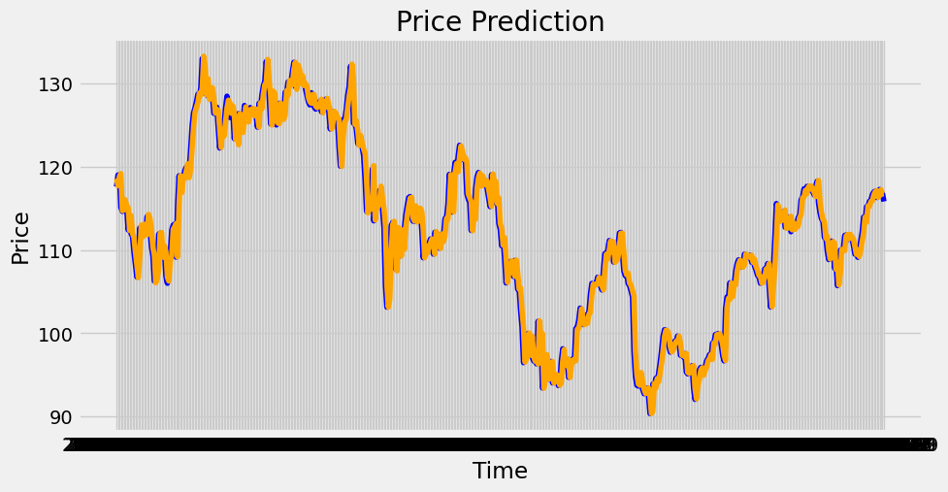
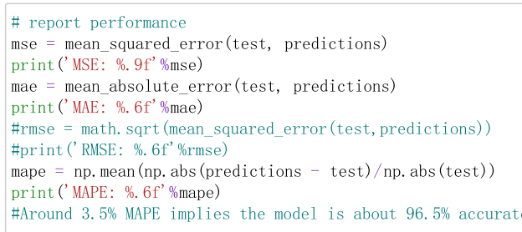
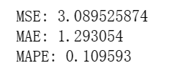
模型评估
03
ARIMA模型:
橘色的部分是预测值，
蓝色的是真实值
可以看到，
模型已经可以很好地对
股票数据进行预测了。
我们使用MSE作为模型评估的指标，
最终的结果如下：
Notes:
The author propose two method on spelling correction task, named DORM and WOAM.
DORM, combine phonetic information.
WOAM, combine word and phonetic information.

Slide 13
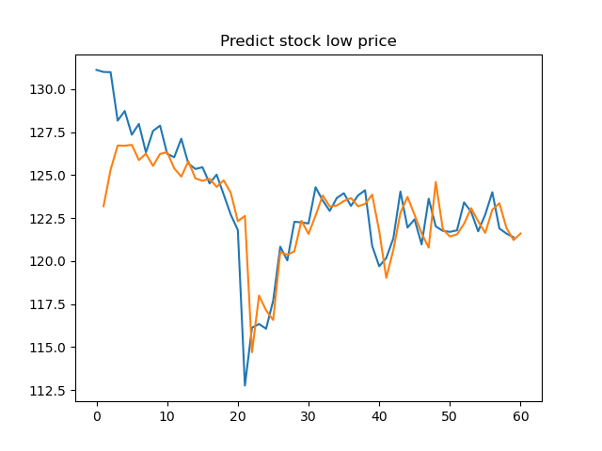
模型评估
03
LSTM模型:
模型的评估结果
Notes:
The author propose two method on spelling correction task, named DORM and WOAM.
DORM, combine phonetic information.
WOAM, combine word and phonetic information.

Slide 14
可视化部署
04
deploy

Slide 15
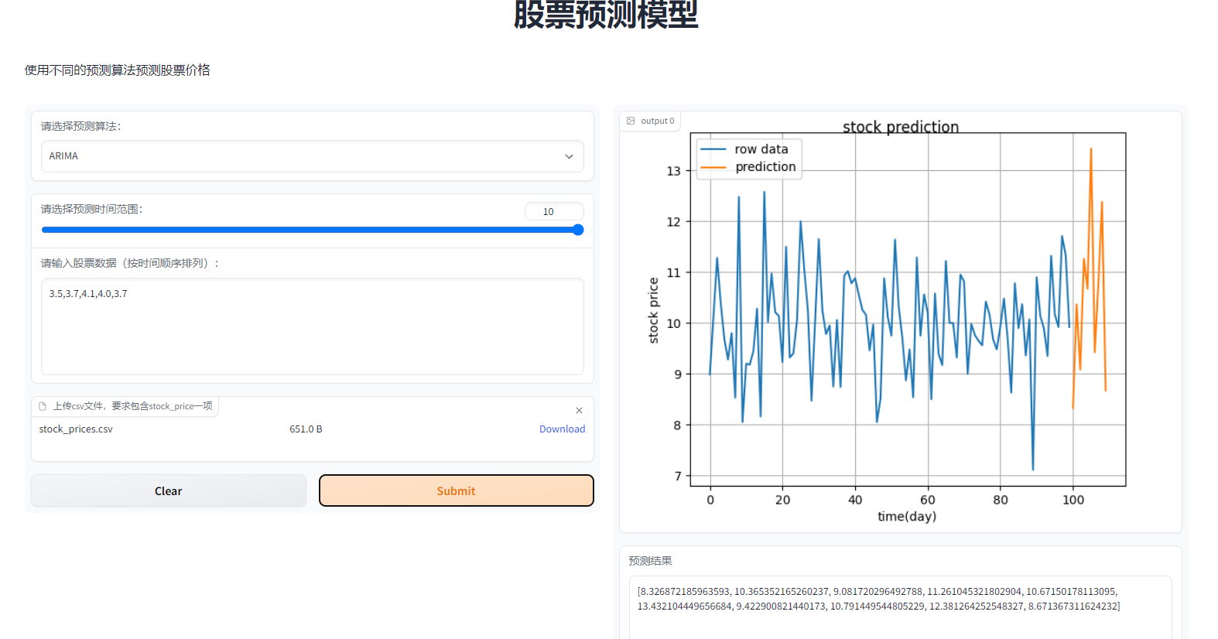
可视化部署
04
可视化部署
使用gradio对不同的模型进行统一的封装，并将输入输出抽象化为WEB组件方便进行数据的处理，并且将输出结果进行可视化的展示。
特点： 1. 自由选择预测模型。ARIMA、LSTM等。
2. 自由选择预测的时间范围，也就是预测的长度。
3. 自动读取文件。
4. 结果可视化清晰明了。
Notes:
The author propose two method on spelling correction task, named DORM and WOAM.
DORM, combine phonetic information.
WOAM, combine word and phonetic information.

Slide 16
Next
05
next

Slide 17
NEXT
04
下一步计划
1. 获取更多的股票数据，并进行分析，评估模型再不同数据集条件下的表现性能。
2. 对不同股票数据进行相关性分析。
3. 获取社交媒体数据，并尝试分析其与股票数据之间的关系。
4. 模型训练、评估的可视化。
5. 系统集成。
Notes:
The author propose two method on spelling correction task, named DORM and WOAM.
DORM, combine phonetic information.
WOAM, combine word and phonetic information.

Slide 18



BEIJING INSTITUTE OF TECHNOLOGY
Thanks！
小组成员：李雨晴、李林瀚、崔文耀
时 间：2023-04-10

